Slide 1
Infoco*IGC 联合社课
游戏开发先导课
L3 —— 游戏循环
By：pppig

Slide 2
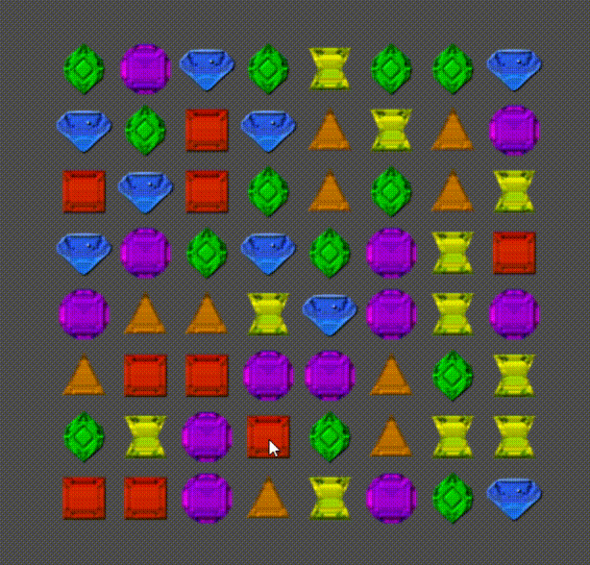
L2 回顾
交互层：_unhandled_input → _on_pointer_down → 选中/交换（让棋盘响应你）
判定层：try_swap → find_matches → find_match_groups（让棋盘会判断）
上节课做到了让棋盘里的宝石正常交互，但现在还不能消除，下落和计分，今天的内容负责让我们的项目变成一个趋近于最小可玩的demo

Slide 3
游戏怎么转起来：
交换成功：
① 检查：还有没有三消？（find_matches）
② 有 → 消除 + 计分（clear_matches：分数 × 连锁次数）
③ 下落 + 顶部补新（fall_and_refill）
④ 回到 ① 再检查 ← 这就是"连锁"！
⑤ 没有三消了 → 结束（解锁输入）
上节课留下的 resolve_board() 将添加上述内容
三消的精髓就在这里：“连锁”
今天我们的首要目标就是让“连锁”怎样爽起来~

Slide 4
L3内容速览和目标：
目标① 连锁循环
目标② 动画串行
目标③ 分数计算：_calc_score（计分规则自己写）
全景（本课代码去哪）：
  gem.gd 动画 animate_clear ← 表演
  board.gd resolve_board ← 循环引擎
  board.gd clear_matches ← 消除 + 计分
  board.gd fall_and_refill ← 下落 + 补新

Slide 5

认识Tween：
补间动画（Tweens）主要用于那些需要在一定数值范围内对数字属性进行插值的动画。Tween（补间）这个名字来源于 inbetweening（中间画），这是一种动画技术：你只需要指定关键帧，电脑就会自动计算并补全它们之间的那些过渡帧。使用 Tween 来制作动画的过程，就被称为“补间动画（tweening）”
（摘自官方wiki）
简单讲，Tween可以合成简单的关键帧动画，写好代码后，电脑会自动计算并播放动画，播放时间相对更灵活，一句 tween_property 让"位置/缩放/透明度"随时间平滑变化

Slide 6

为什么不用AnimationPlayer？
用于播放动画的节点。
动画播放器用于动画的通用播放。它包含 AnimationLibrary 资源的字典和动画过渡之间的自定义混合时间。
某些方法和属性使用单个键直接引用动画。这些键的格式为动画库的键，后跟正斜杠，然后是动画库内动画的键，例如 "movement/run"。如果动画库的键为空字符串（称为默认库），则省略正斜杠，与动画库使用相同的键。
（摘自官方wiki）
当动画的最终数值无法提前预知时，Tween 比 AnimationPlayer 更加适用，AnimationPlayer 比 Tween 更适合用于复杂动画，例如不规则计时的动画。如果用动画轨道编辑器比用代码实现更方便，也可以优先于 Tween 使用。

Slide 7
动画：消除（缩小 + 淡出，同时进行）归属：gem.gd
func animate_clear() > void:
var tween := create_tween()
tween.set_parallel(true)
tween.tween_property(self, "scale", Vector2(0.2, 0.2), 0.2)
tween.tween_property(self, "modulate:a", 0.0, 0.2)
await tween.finished
modulate:a = 透明度通道，0.0 = 完全透明，配合缩小就是"缩小消失"
await tween.finished = 刹车：告诉游戏“这段动画播完之前，别往下走”（不然会穿帮）
动画函数的套路很简单：
create_tween 开一个调度器 → tween_property 让它改一个属性 → await 等它播完
一个动画内部可以并行：set_parallel(true) 后，缩小和淡出同时进行（0.2 秒后既小又透明）

Slide 8
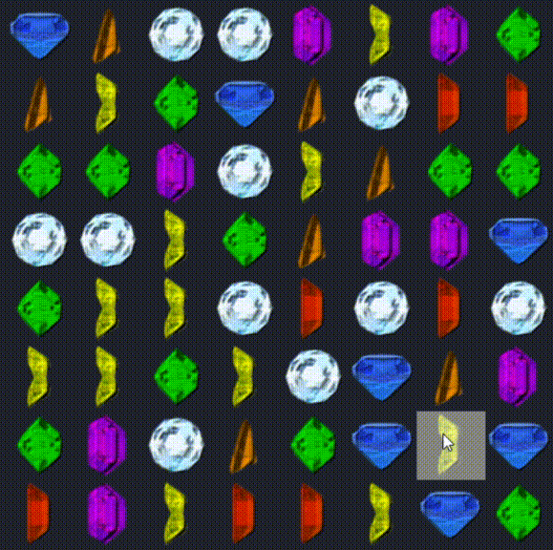
并行 ≠ 串行
一个动画内部可以并行（set_parallel(true)）：
缩小 + 淡出 同时进行 → 0.2 秒后既小又透明
（两件事不冲突，可以同时发生）
动画之间必须串行（await tween.finished）：
消除播完 → 才能播下落
（同一颗宝石的位置不能被两个动画同时改，会影响玩家游玩体验，也可能会导致一些奇怪的bug）

Slide 9
消除下落连锁速览：
┌─────────────────────────────────┐
│ ▼
① 交换成功 ② 三消消除 ③ 上面空了！
▲ │
│ 宝石要掉下来填坑
│ │
│ ▼
⑥ 可能连锁 ─────── ⑤ 顶部补新 ◀──────── ④ 下落压实
│
└──── 分数 ×2 ×3 飙升，暂时阻止交互

Slide 10
动手之前请回到board.gd并补充常量：
const FALL_PER_CELL := 0.08
# 每下落一格的时长（秒）：落 3 格 = 0.24s
因为L3才用到下落时间这个常量，秉持着用到再声明的原则，我们在这里新加一份常量~
（后续写课件的时候发现没常量于是就赶紧锁定根因了说是）

Slide 11
逐步拼接fall_and_refill：
fall_and_refill（下落 + 补新）
│
├─ 1. 开个临时数组 movers：记录每颗要动的宝石 → 落到哪 → 花多久
│
├─ 2. 逐列处理（8 列都做一遍）：
│ ┌─ ① 压实：自下而上扫这一列 ─────────────────┐
│ │ 落点指针 write_row 从最底行开始
│ │ 扫到宝石：下面有洞？→ 搬下去 + 记一笔
│ │ 没洞？→ 不动
│ │ 落点指针往上移一格（继续扫）
│ └────────────────────────────────────┘
│ ┌─ ② 补新：顶部还有空位？───────────────────┐
│ │ 从屏幕外（行 -1、-2…）生成新宝石
│ │ 放进空位 + 记一笔
│ └────────────────────────────────────┘
│
└─ 3. 一次性播放：一个并行 Tween 同时播所有下落动画
（await 一次，全部播完再返回）
因篇幅限制，接下来的fall_and_refill是一个函数被切成了几个部分，在写代码的时候请注意缩进~

Slide 12
先开一个“记账本”（movers）
func fall_and_refill() -> void:
var movers: Array = []
for col in range(GRID_SIZE):
var write_row: int = GRID_SIZE - 1
记账本 movers：每颗要动的宝石记一行——谁（gem）、去哪（target）、花多久（duration）——先记账、后播放（后面集中写入movers数据）
Eg：movers = [
{ "gem": 宝石A, "target": grid_to_world(Vector2i(col, 5)), "duration": 0.16 }, ← 落 2 格到第 5 行
{ "gem": 宝石B, "target": grid_to_world(Vector2i(col, 3)), "duration": 0.24 }, ← 落 3 格到第 3 行
]
2. 落点指针 write_row：从最底行开始往上走，决定"宝石该落到哪格"（下一页看它怎么动）

Slide 13
下落并压实棋盘
for row in range(GRID_SIZE - 1, -1, -1):
var gem: Gem = grid[col][row] as Gem
if gem == null: continue
if write_row != row:
grid[col][row] = null
grid[col][write_row] = gem
自下而上：write_row 落点指针从底往上走，扫到的宝石有洞就搬下去——每个空洞只被填一次（从上往下扫会卡半路）
Eg： 扫描前： 压实后：
行 0: [空] 行 0: [空] ← 顶部空出，待补新
行 1: [绿] 行 1: [空]
行 2: [红] 行 2: [空]
行 3: [空] 行 3: [绿] ← 绿搬到 write_row=3
行 4: [蓝] ← 扫描方向（从底往上） 行 4: [红] ← 红搬到 write_row=4
行 5: [空] ← write_row=5 起点 行 5: [蓝] ← 蓝搬到 write_row=5

Slide 14
算时长 + 记账
var cells: int = write_row - gem.grid_pos.y
gem.grid_pos = Vector2i(col, write_row)
var duration := maxf(FALL_PER_CELL, float(cells) * FALL_PER_CELL)
movers.append({"gem": gem, "target": grid_to_world(Vector2i(col, write_row)), "duration": duration})
write_row -= 1
因为一行放不下所有代码所以就只好这样排版了私密马赛
第三段：算时长 + 记账。cells = write_row - gem.grid_pos.y 是：先算落几格、再更新 grid_pos
movers.append(...) 记账：谁（gem）、去哪（target）、多久（duration）——记完账，最后统一播放
write_row -= 1：落点指针往上移一格，继续扫（毕竟不能直接覆盖）

Slide 15
补新循环 + 屏幕外起点
var spawn_index := 0
while write_row >= 0:
var target_pos := Vector2i(col, write_row)
var start_pos := Vector2i(col, -1 - spawn_index)
var gem2: Gem = _spawn_gem(random_gem_type(), target_pos)
屏幕外排队：起点行 -1、-2……越靠上的空位起点越高——视觉上像是补货机从上往下补，不是凭空出现
_spawn_gem 是 L1 学过的：照图纸 instantiate + setup——新宝石也是图纸造出来的，只是先放屏幕外
Eg：
行 -2: [新②] ← 起点 -2（第二个补的，起点更高）
行 -1: [新①] ← 起点 -1
行 0: [空] ─补新后─▶ 新① 从 -1 落入 0，新② 从 -2 落入 1
行 1: [空]
行 2: [绿]（已压实）

Slide 16
补货再记账和随机颜色
gem2.position = grid_to_world(start_pos)
grid[col][write_row] = gem2
movers.append({"gem": gem2, "target": grid_to_world(target_pos), "duration": maxf(FALL_PER_CELL, float(write_row - start_pos.y) * FALL_PER_CELL)})
spawn_index += 1
write_row -= 1
因为一行放不下所有代码所以就只好这样排版了私密马赛
先放屏幕外再记账：position 先设到起点（屏幕外）、grid 写入数据表，再记一笔下落账——和压实段
random_gem_type() 颜色随机 → 补完可能又凑出新三消 → 连锁的源头之一（第二部分 resolve_board 总装揭晓）

Slide 17
统一播放 + 验证
if movers.is_empty():
return
var tween: Tween = create_tween()
tween.set_parallel(true)
for item in movers:
tween.tween_property(item["gem"] as Gem, "position", item["target"] as Vector2, item["duration"] as float)
await tween.finished
因为一行放不下所有代码所以就只好这样排版了私密马赛
一个并行 Tween 一起播：所有宝石同时开始、同时结束，观感统一；只 await 一次
movers.is_empty() 防御：没宝石要动就直接返回，不白开 Tween

Slide 18

达成成就：她转起来了！
这节课的part1：下落和填充 完成！
对应resolve_board() 的③ ~
但resolve_board（）还没总装，（现在程序只知道怎么填空但还没有清理空白的方式）所以现在按F5还不能验证~

Slide 19
Part2正式开始之前，请允许我正式介绍函数~
函数就像榨汁机，你把水果塞进去，最后得到的是果汁
┌───────────────┐
水果 ──▶ 榨汁机 ──▶ 果汁
（输入） （处理） （输出）
作为用户和其他调用的程序，他们只需要放入水果，等待果汁即可，我们做的则是榨汁机内部的配件~
为了能榨果汁，我们需要制作：水果的入口（杯盖），马达/刀片/供电装置/结实的内壁，以及果汁的出口（槽口）等部分来组成榨汁机，这对应着函数中的“输入 → 处理 → 输出”三个部分~

Slide 20
函数的样子
Eg： func _calc_score(groups: Array) -> int:
# 函数体
pass # pass = 空占位（什么都不做）
1. func = 声明 这是个函数 （function 缩写）
2. _calc_score = 函数名（下划线开头 = 私有，本文件内部用）
3. (groups: Array) = 参数：调用方传进来的输入，类型 Array（数组）
4. -> int = 返回类型：这个函数最后给回一个整数（总分）——写了 -> int 就必须 return 整数，否则报错

Slide 21
现在轮到你了： 完成 “_calc_score “
需求：
  输入：groups（匹配组数组）——每组是 ≥3 个同色宝石的列表
  输出：基础总分（int）
  规则：每组 3 个 = 30 分，每多 1 个 +10，4 连 = 40 分，5 连 = 50 分…
例子：
[红红红, 蓝蓝蓝蓝] → 30 + 40 = 70 分
模板（签名已写好，函数体留空）：
func _calc_score(groups: Array) -> int: #输入的是
# TODO：你来填
pass #让我们先pass掉这个函数，需求先给你，然后我们看后续怎样调用

Slide 22
_calc_score 调用情况
clear_matches 里有一行：
  var base: int = _calc_score(groups) # 算基础分
  var gained: int = base * chain # × 连锁倍率
  score += gained # 加进总分
→ clear_matches 需要 _calc_score 输出一个“基础总分 int”，
  它拿这个分 × chain 再加进 score
  这就是你要写的函数的"岗位职责“

Slide 23
参考答案
func _calc_score(groups: Array) -> int:
var total := 0 # ① 定义总分，初始 0
for group in groups: # ② 遍历每一组
var n: int = group.size() # ③ 数一数这组几颗
if n >= 3: # ④ 够 3 个才算分
total += 30 + (n - 3) * 10 # ⑤ 套公式累加基础分
return total # ⑥ 交回基础总分
group 是循环自动创建的迭代变量，不用声明、不用写类型，每转一圈它自动变成 groups 里的下一个元素，所以 group.size() 能直接用，是因为 group 已经"就位"了——它是当前这一组宝石，.size() 数它有几个
if判断可能会多余，但这是保证不会出现负分污染数据库的保护性措施，毕竟你不能保证甲方（调用方）会一定为你传入好数据，后续其他人甚至你自己写代码调用本函数也不见得守规矩（多人协作代码编写的经验之谈罢了）

Slide 24

达成成就：这不是铁镐么
恭喜，这是可能是你人生中第一份完全诞生于你手中的，为游戏功能实现而编写的函数~
在后面总装完成后你就可以验收自己的计分功能了~

Slide 25
动手之前继续在脚本开头声明~
signal score_changed(score: int) # 分数变化 → HUD 刷新（L4再细讲）
signal match_cleared # 开始消除 → Main 播消除音效
var score: int = 0 # 当前分数
根据“用到就声明”的原则，接下来我们的代码会用到以下变量/信号
信号：Godot中内置的变量（Var），用于监听并响应事件，常用于在编辑器界面中进行连接匹配并节省代码，也让程序易于管理，这里声明signal在后续信号发出后则会传出以上你所声明的变量（和你括号中声明的参数）

Slide 26
拼接 clear_matches
func clear_matches(matches: Array, chain: int) -> void:
match_cleared.emit() # 发信号 → Main 播消除音效
var groups: Array = find_match_groups() # L2时的函数，按"组"计分（3个=30分）
var base: int = _calc_score(groups) # ← 实操函数在这被调用
var gained: int = base * chain # 连锁倍率 ×2 ×3…
score += gained # 计分发生在消除之前
score_changed.emit(score) # 发信号 → HUD 刷新分数
print(score) #临时让你检查分数的代码，可选加
# ① 清数据（grid 置 null）先清数据后面再播放动画（数据与表现分离）
for gem in matches:
if gem == null: continue
var g: Gem = gem as Gem
grid[g.grid_pos.x][g.grid_pos.y] = null

Slide 27
await + 删节点
# ② 并行播消除动画——只 await 第一颗，因为所有的消除动画时间相同
var first: Gem = null
for gem in matches:
var g2: Gem = gem as Gem
if g2 == null: continue
if first == null: first = g2
else: g2.animate_clear()
if first != null:
await first.animate_clear() #播放是并行的，等待是串行的
# ③ 动画后删节点，queue_free（安全延迟删除）先看消失动画，再从场景树移除
for gem in matches:
if gem != null and is_instance_valid(gem):
(gem as Gem).queue_free()

Slide 28
状态机的后两个状态：
enum State { IDLE, SELECTED, SWAPPING, RESOLVING }
还记得main.gd中声明的状态吗，接下来主要为后面两个状态补全
  SWAPPING = 交换动画播放中 → 锁输入
  RESOLVING = 结算循环运行中 → 锁输入
L2中已写_unhandled_input 当处于以上两个状态时锁定输入
func _unhandled_input(event: InputEvent) -> void:
if state == State.SWAPPING or state == State.RESOLVING:
return # 动画中：直接忽略点击

Slide 29
resolve_board 伪代码
结算开始
│
└─ while true（无限循环）:
├─ 检查：还有匹配吗？
│ ├─ 没有 → break（结算结束）
│ └─ 有 → 继续：
│ ├─ 消除 + 计分（第 1 次 ×1，第 2 次 ×2，第 3 次 ×3…）
│ ├─ 下落 + 顶部补新
│ └─ 回循环开头再检查 ← 连锁！

Slide 30
最后的总装
func resolve_board() -> void:
var chain := 1
while true:
var matches: Array = find_matches()
if matches.is_empty():
break # 没有匹配了，结算结束
await clear_matches(matches, chain) # 消除 + 计分
await fall_and_refill() # 下落 + 顶部补新
chain += 1 # 连锁次数 +1

Slide 31
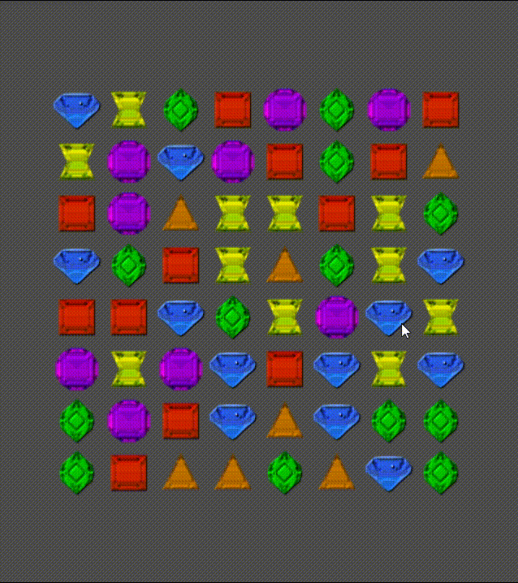
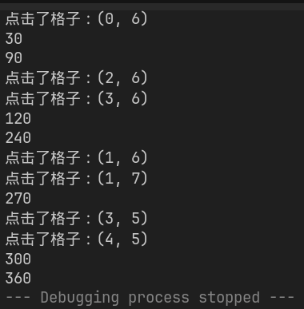
达成成就：来一局？
恭喜，现在你已经完成了游戏中最重要的部分：游戏循环
如果你添加了那段加绿的
print，你则可以在控制台
中检查到分数变化

Slide 32
总结：
① 循环（T2）：while 有匹配 → 消除 → 下落 —— 连锁 = 循环重复
② 串行（T3）：await tween.finished —— 动画之间必须等
③ 函数：输入 → 处理 → 输出 —— 你写完了人生第一个函数！
完整循环再走一遍（F5）：
交换 → 消除（缩小+淡出）→ 下落（恒速）→ 补新 → 可能连锁
分数：基础分 × 连锁倍率，一路飙升

Slide 33
谢谢大家！

